Slide 1
웹 개발자 부트캠프 과정
SeSAC x CODINGOn

Slide 2
map()을 이용한 반복

Slide 3
map() 함수 문법
callbackFunction
새로운 배열의 요소를 생성하는 함수로, currentValue, index, array 3개의 인수를 가질 수 있다.
[this.Arg] 는 생략 가능한 것으로 callbackFunction 에서 사용할 this 객체
Notes:
React에서 ‘map()’ 함수는 배열을 순회하며 각 요소에 대해 변환 작업을 수행할 때 사용.
Map() 함수는 원본 배열을 변경하지 않고, 변환된 새로운 배열을 반환함.
→ React에서는 상태(state)의 불변성을 유지하는 것이 중요함.
- CurrentValue = 배열의 현재 요소
- Index = 현재 요소의 인덱스 (선택)
- Array = ‘map()’ 을 호출한 원본 배열을 참조 (선택)

Slide 4
배열 데이터, map()과 함께 사용
배열 데이터를 좀 더 효율적으로 그리기 위해서 map 사용!
key
기존 요소와 업데이트 요소를 비교하는데 사용되는 속성,
다른요소와 겹치지 않는 고유한 값이어야 합니다.
key는 고유한 값을 가져야 하기 때문에 배열의 요소 중 고유한 값(id 등)이 존재하지 않는다면 index로 사용해도 됩니다! (단, index 를 사용하는 것은 최후의 수단!)
{배열.map((요소, 인덱스) => {
return <div key={인덱스}>{요소}</div>;
})}
Notes:
map을 사용하면 됩니다!

Slide 5
배열 데이터, map()과 함께 사용
div 같은 태그가 아닌 만들어준 컴포넌트와 함께 사용할 수도 있겠죠!
{배열.map((element, index) => {
return <FunctionProps name={element.name} key={index} />;
})}
오브젝트의 점 접근법으로 props 전달 &
배열의 개수만큼 컴포넌트 생성,
let 배열=[{name:”allie”},
{name:”Lucy”},
{name:”Linda”},
];
와 같은 오브젝트로 이루어진 배열이라면
Notes:
물론 오브젝트로 이루어진 배열 뿐만 아니라
숫자형 배열, 문자형 배열등 모든 값을 props로 전달할 수 있다.
숫자형이나 문자형일 때는 그냥 el 자체를 props로 전달하면 되지만
오브젝트 배열일 때는 점 접근 법으로 value를 전달해야한다는 점을 주의!

Slide 6
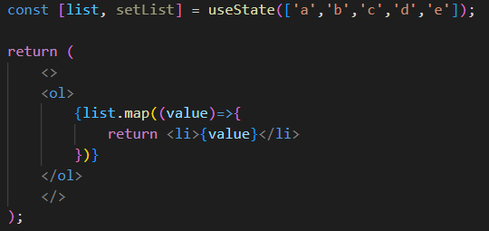


Component에 map() 적용
Notes:
1줄 코드일땐 return 생략 가능

Slide 7
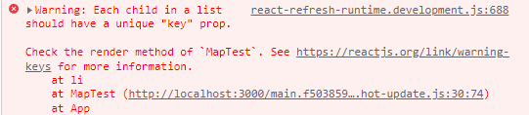
Component에 map() 적용
map() 함수를 이용해 컴포넌트를 생성할 때 “key” 사용을 권장한다.
Why? React는 업데이트 전 기존 요소와 업데이트 후 요소를 비교하는데 key를 사용
Notes:
반복문으로 html을 생성하면 key={html마다 다른 숫자}를 만들어줘야함.

Slide 8

Component에 map() 적용
Key를 index 값으로 설정할 시, 리스트의 순서가 변경되면 모든 key가 변경되므로 key는 index 가 아닌 고유한 값으로 설정해야 한다
But, 현재는 고유 값으로 설정할 만한 게 없으니, index로 테스트
Notes:
리스트 재정렬 시 문제 배열의 항목이 재정렬되거나 삽입, 삭제될 때, 인덱스가 변동하기 때문에 React가 리스트 항목의 상태를 정확히 추적하기 어려울 수 있습니다. 이로 인해 성능 저하와 렌더링 버그가 발생할 수 있습니다.
예를들어, DB에서 가져온 고유한 ID 값 같은.. (가장 좋은 접근 방식)

Slide 9
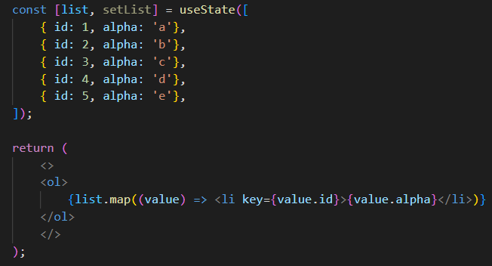
Component에 map() 적용
각 원소마다 고유 id 값을 갖고 있다면? 다음과 같이 설정할 수 있다!

Slide 10
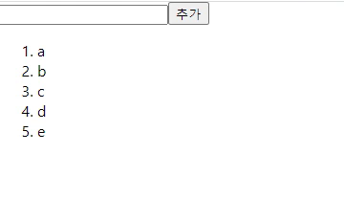
Component에 map() 적용
input으로 새로운 알파벳 추가해보기

Slide 11
filter()를 이용한 필터링

Slide 12
filter() 함수
filter()의 인자로 넘겨지는 callback 함수의 테스트(조건)를 통과하는 요소를 모아 새로운 배열을 생성.
filter() 함수를 사용하여 배열에서 원하는 값을 삭제하는 코드 구현 가능.
Notes:
배열의 각 요소를 주어진 조건에 따라 평가한 후， 그 조건을 만족하는 요소만을 새로운 배열로 반환함．
이 또한 역시， 원본 배열을 변경하지 않음．

Slide 13
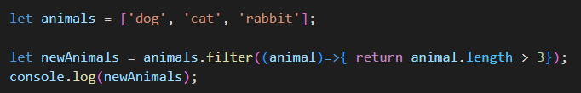
filter() 함수

Slide 14
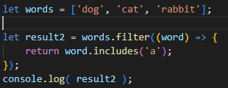
filter() 함수

Slide 15
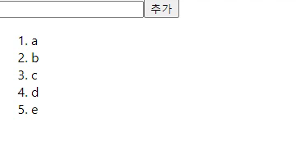
filter() 응용
알파벳을 더블 클릭 했을 때 알파벳 삭제해보기

Slide 16
실습. Map & Filter 실습
[코딩온] React 실습 강의 클릭
➡ [Map & Filter 실습] 커리큘럼 클릭
➡ [1~3번 문제] 진행
➡ [(심화) 4번 문제] 진행

